Slide 1
СТРАНИЦА СЕМЕЙНОЙ СЛАВЫ
75 годовщине битвы за Москву посвящается

Slide 2
История моей семьи в истории моей страны
Работа ученицы 7 г класса ГБОУ Школы № 763
Любезновой Антонины Руководитель Шипунова Л.Г.
Москва, 2015

Slide 3
Любили тебя без особых причин
За то, что ты - внук,
За то, что ты - сын,
За то, что малыш,
За то, что растёшь,
За то, что на папу и маму похож.
И эта любовь до конца твоих дней
Останется тайной опорой твоей.
(Валентин Берестов)

Slide 4
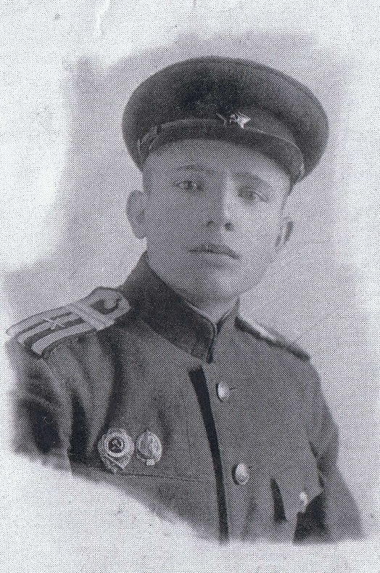
Моему прадедушке - Фролову Анатолию Иосифовичу в 1941 году было 18 лет. Он служил разведчиком. В кровопролитных боях за город Ржев, в 1942 году был тяжело ранен. Как только вышел из госпиталя, был направлен в артиллеристское училище.

Slide 5
А с 1944года и до конца войны воевал в рядах третьего Белорусского фронта. Салют Победы он встретил в мае 1945 года после штурма города Кёнигсберг.

Slide 6
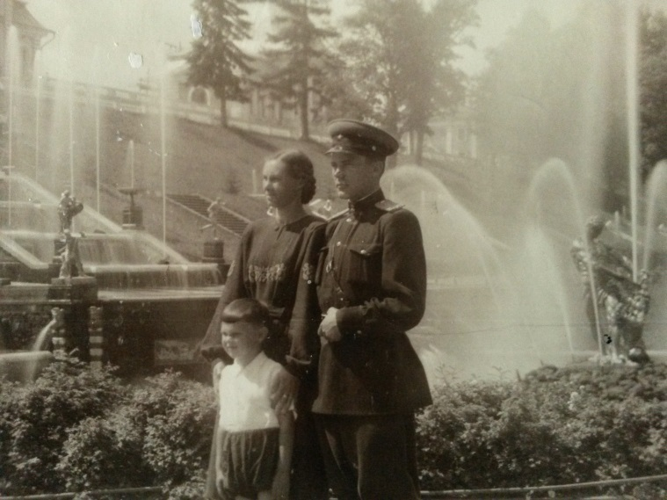
Прадедушке Жиркову Павлу Григорьевичу было 20 лет, когда в 1941 году его призвали в ряды Красной армии
У него самая загадочная история. Он служил в контрразведке и выявлял шпионов, которые работали на фашистскую Германию.

Slide 7
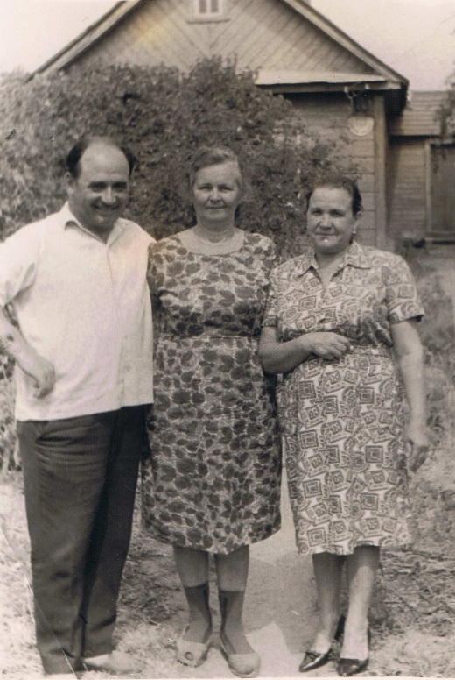
Прадедушке Подсвирову Илье Ивановичу было 27 лет, когда началась война. Он служил в танковых войсках. К сожалению, был тяжело ранен в бою под Москвой, в результате ранения потерял руку. Однако после выписки из госпиталя прадедушка пошёл работать в военную киностудию, чтобы быть полезным своей стране.

Slide 8
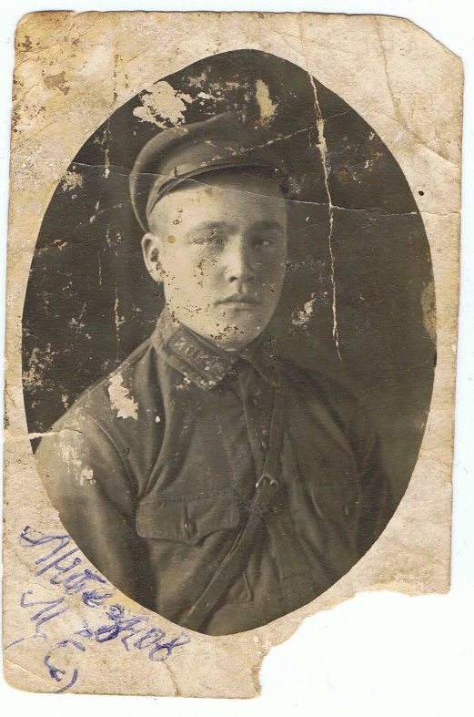
Прадедушка Любезнов Матвей Егорович участник боёв на Халхин-Голе в 1939 году и Советско – финской войны в 1940году.

Slide 9
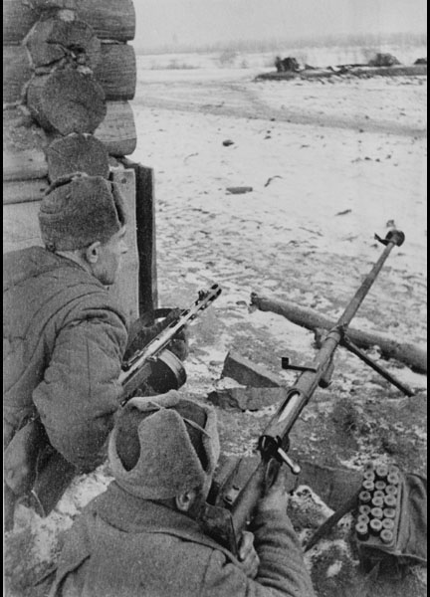
Когда началась Великая Отечественная ему было 34 года. На войне он был снайпером. В конце войны прадедушка был ранен.

Slide 10
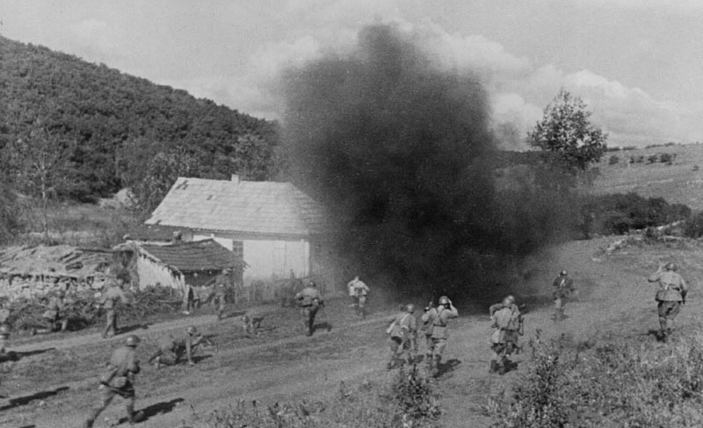
В Калужской области, откуда прадедушка родом, осталась его семья. Когда началась война, село Усты было захвачено фашистами и
Многие дома были сожжены. Мою прабабушку и её двоих детей фашисты угнали в Польшу на работы. Среди этих детей был мой дедушка Коля, который и рассказал мне об этом. В то время ему было всего четыре года, и он был самым старшим из детей.

Slide 11
Очень важно помнить о подвиге советского народа, чтить память павших героев и быть достойным правнуком людей, которые победили фашизм. В начале декабря 2016 года наша страна будет отмечать 75-ю годовщину битвы за Москву в Великой Отечественной войне. А 9 мая этого года мы отмечали 70-летие Великой Победы! Это праздник, который мы чтим всей семьёй. Мы будем вспоминать людей того поколения, которых называем сильными духом. Они умели ждать и верить, идти на подвиги ради Победы!

